Slide 1
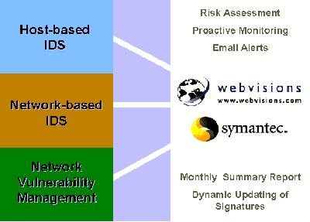
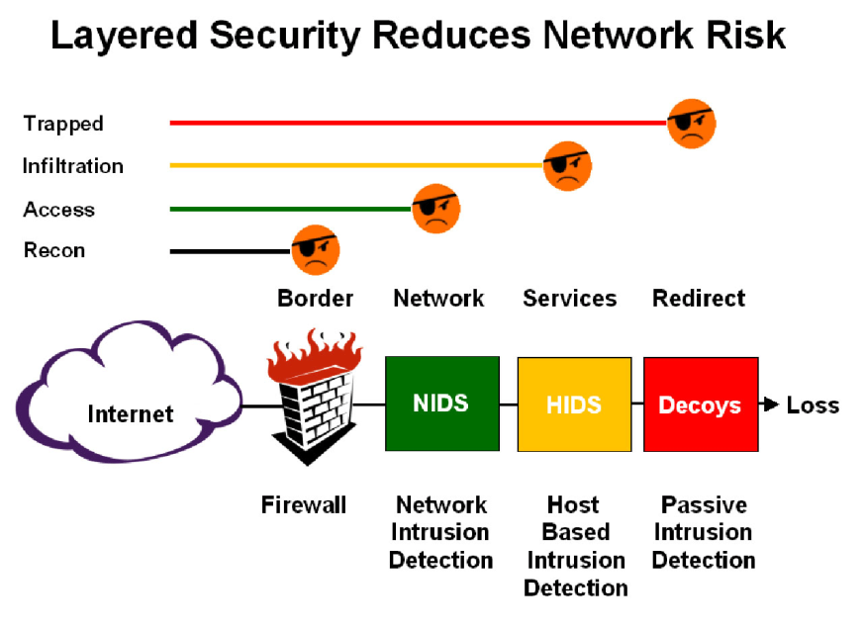

3. Intrusiedetectiesystemen
Systeembeveiliging

Slide 2
Inleiding
Intrusion Detection System (IDS):
belooft een technologie te zijn die:
vijandige indringers automatisch ontdekt
beheerders waarschuwt
de indringers mogelijks tegenhoudt (= IPS)
Technologie nog erg nieuw – kinderziektes
IDS = soort inbraakalarm, geen slot of deur zoals een firewall
Mogelijkheden tot detectie:
Logboeken van systeem, web, firewall, routers bijhouden en controleren op voorvallen
Binaire integriteitscontroles toepassen (hashing HDD)
(als er een Trojan wordt gedeponeerd – binair – detectie!)
Eventslogs bijhouden en speuren naar mislukte aanmeldingspogingen
Dit proberen te automatiseren is IDS
Netwerkpackets checken op fingerprints van known attack vectors

Slide 3
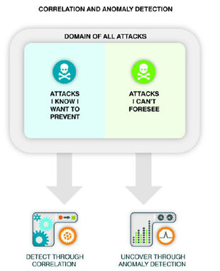
Inleiding
2 grote groepen IDS’en
Misbruikdetectiemodellen
Netwerk-IDS (Snort)
Sniffers die alledaagse pakketten parsen
Vergelijken dit met verzameling bekende aanvalspatronen of handtekeningen
Host-IDS (Tripwire)
Specifiek per systeem (Windows, Linux,...)
Analyseren van systeemlogboeken, aanmeldingsprocedures van gebruikers, integrity checks...
Zijn actief via een agent (prog die op het systeem runt)
Anomaliedetectiemodellen
Meer conceptueel : gedrag van een gebruiker en het verkeer op het netwerk volgt enkele wetmatigheden
Afwijkend gedrag hierop : onderzoek!
Vb. Gebruiker werkt op zijn systeem van 9-17h. Gebruiker logt nu aan om 03h en gebruikt veel netwerkresources -> pling, pling van het alarm

Slide 4

Netwerk-IDS’en
Inspecteren het netwerkverkeer en kijkt uit naar bekende aanvalspatronen (signaturen, finger prints)
Doen dit door elk pakket dat over het bewaakte segment komt te analyseren
NIC in overspel-modus (promiscuous mode) te zetten
Is passieve component: andere netwerkonderdelen weten niet dat een pakket een IDS is gepasseerd
Beperkingen:
Gebaseerd op aanvalssignaturen van bekende aanvalstypen
Nieuw soort attack -> geen detectie
Updaten van die signature-db (pas nadat het nieuwe type aanval bekend is)
In een netwerk staan veel switches:
filtering van de pakketjes alleen over het juiste segment -> IDS ziet dus niet alle netwerkverkeer (signature kan dan mss niet meer correct te identificeren zijn)
In een omgeving met grote bandbreedte, meeste IDS’en problemen om alles verwerkt te krijgen
Mogelijkheden om IDS’en te omzeilen, via pakketversleuteling,...

Slide 5
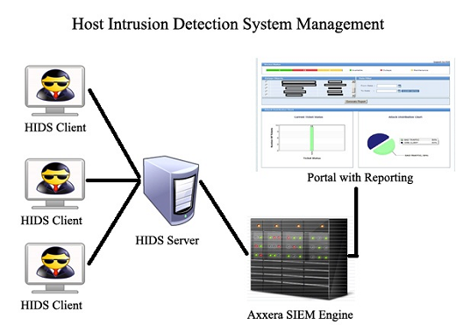
Host-IDS’en
Intrusiever dan NIDS, want agents worden nu geinstalleerd op de PC’s die ze willen monitoren
Organisatorisch probleem: deployment naar al die machines, beheer ervan,...
Grote bedrijven: alleen op kritieke machines HIDS, en op de rest van het netwerk NIDS -> combi is zeer goede methode
Wat kunnen ze:
Analyseren systemlogs op events zoals mislukte aanmeldingen, aanmaak nieuwe accounts, schending toegangsrecht,...
Registreren kernelberichten over mogelijke vijandige activiteit
(kernel is kern van OS die de basisvoorzieningen verzorgt: geheugen beheer, interrupt handler,...)
Doorzoeken het systeem naar Trojans en achterdeurprogs
Integriteitscontrole van files
Nadelen:
Alleen bekende problemen
Extra processor-tijd nodig
Voordeel:
Houdt de logs centraal bij en analyseert ze ook altijd, niet enkel als er iets mis is gegaan
Voorbeeld:
Tripwire, OSSEC, Mamutu, McAfee Host Intrusion Prevention, IBM RealSecure Server Sensor,...

Slide 6
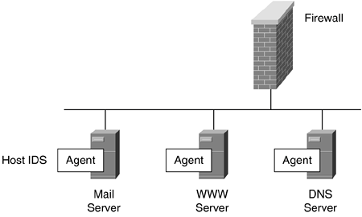
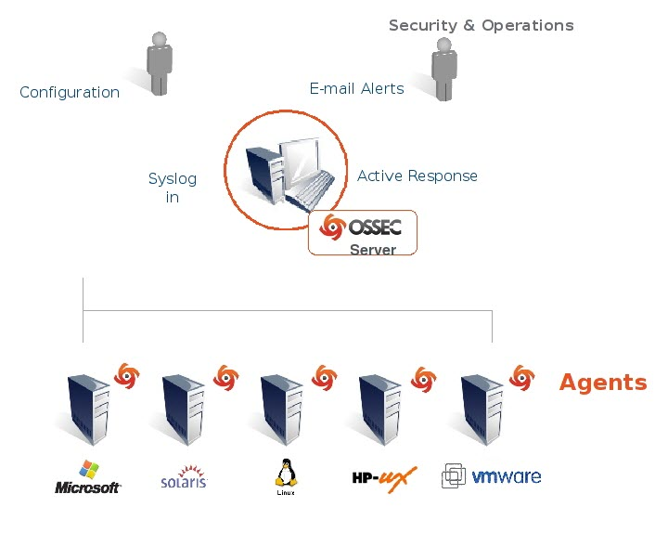
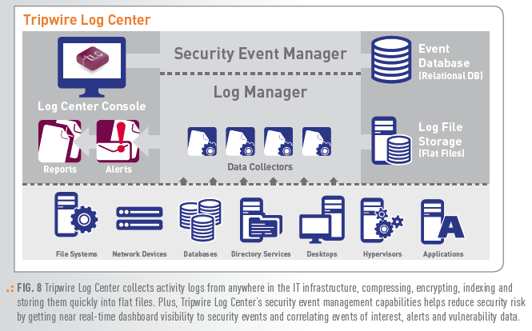
Host IDS – AGENTS!

Slide 7
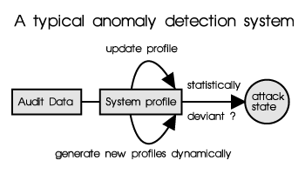

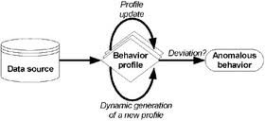
Anomalie-gebaseerde IDS
Gebaseerd op regelmatige gebruikerspatronen
Moeilijk om vast te stellen als er veel verschillende soorten van legaal gebruik zijn, zoals op PXL
IDS eerst in trainingsmode om het netwerk te leren kennen en het patroon vast te stellen
Dan in detectiemode
Nieuw gedrag doet zich voor: melding: is dit legaal of niet
Admin moet dit bekijken en de IDS vertellen dat het aanvaardbaar is (patroon bijstellen) of niet
Tijdsintensief gedrag want moet regelmatig bijgestuurd worden
(Mamutu heeft ook zo’n component)

Slide 8
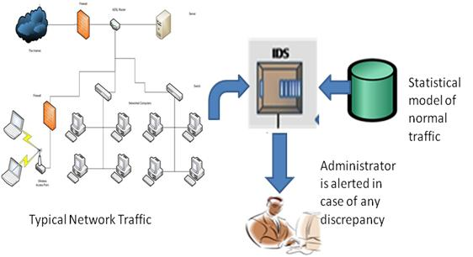
Anomalie-gebaseerde IDS

Slide 9
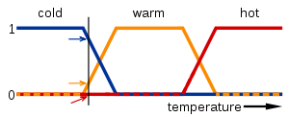
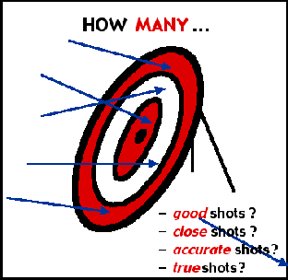
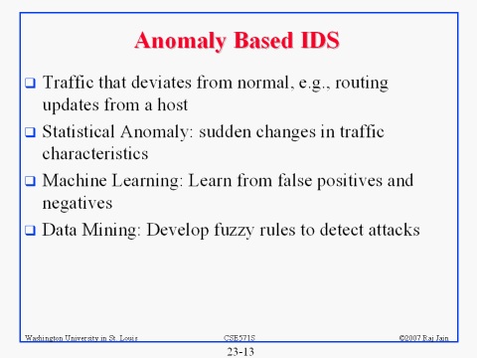
Anomaly based IDS
Werkt regelmatig met ‘Fuzzy Rules’
Vele users geven bv threat level (of wat is ‘normaal netwerkverkeer’?)
Maar niet iedere user gebruikt dezelfde waardeverhoudingen
Fuzzy Rules:
Statistical berekeningen om met die verschillende waardeverhoudingen rekening te houden

Slide 10
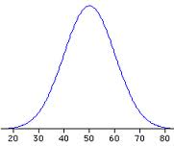
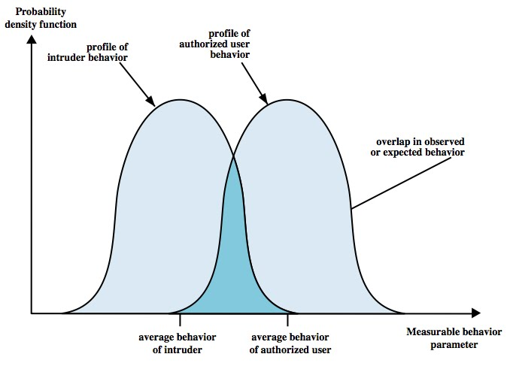
Fuzzy Rules
Voorbeeld van verschillende waardeverhoudingen:
Classificeer iemand als ‘jong’, ‘normaal’, ‘oud’
Iemand van 10 jaar zal heel andere leeftijden gebruiken om die verschillende klasses aan te duiden dan iemand van 60 jaar
Classificieer iets als ‘koud’, ‘warm’, ‘heet’
Vage concepten, maar hebben wel een bepaalde ‘distributie’
Rekenen met die distributies om exacte regels te kunnen opstellen
Fuzzy Logic!

Slide 11
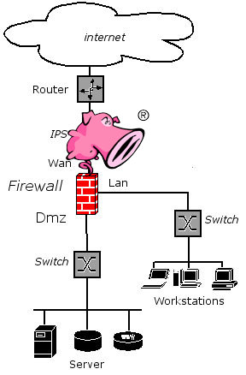
Bestaande NIDS’en
SNORT !!!
Open source, geweldige ondersteuning van developpers (zoals Linux)
Zeer veel gebruikt
Grote verzameling signaturen
Volgens netwerk-model (NIDS)
Cisco Secure IDS
ISS RealSecure
Mamutu, McAfee Host Intrusion Prevention, IBM RealSecure Server Sensor,...

Slide 12
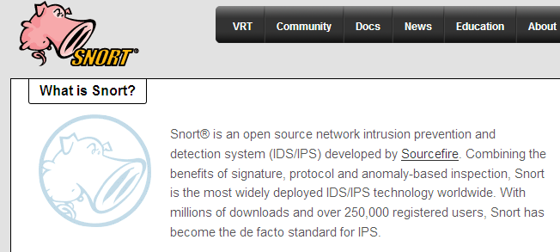
SNORT

Slide 13
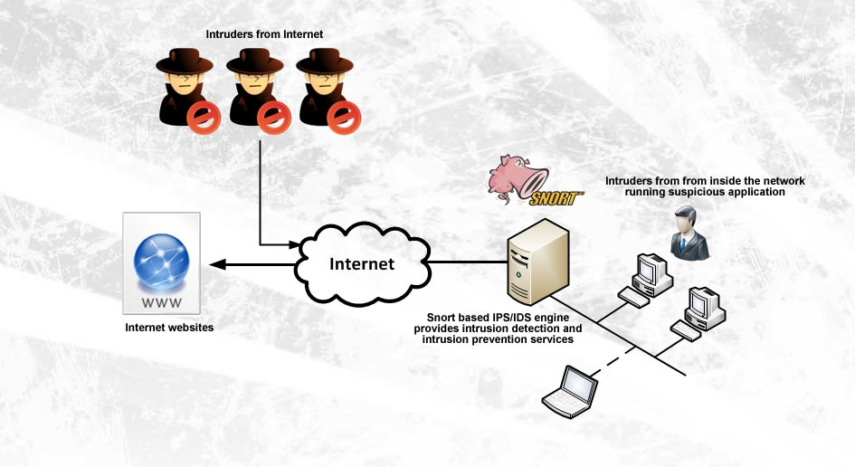

Slide 14

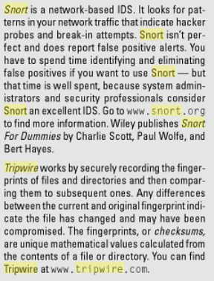
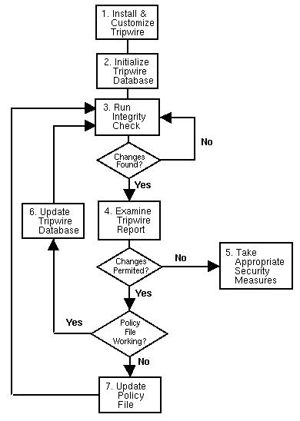
Host IDS:

Slide 15

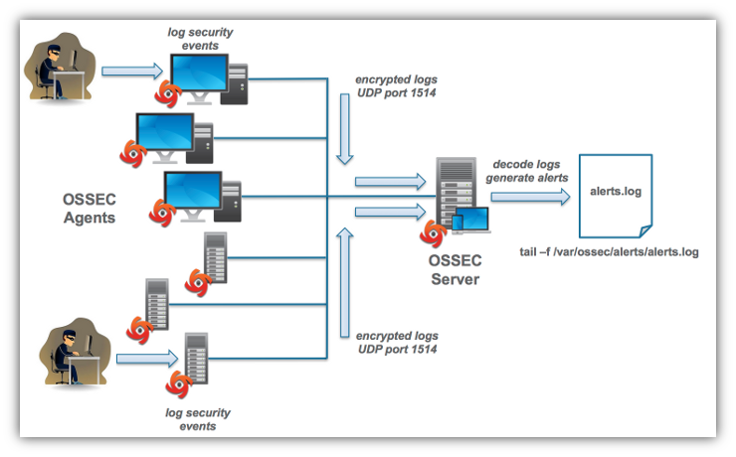
Host IDS

